Slide 1

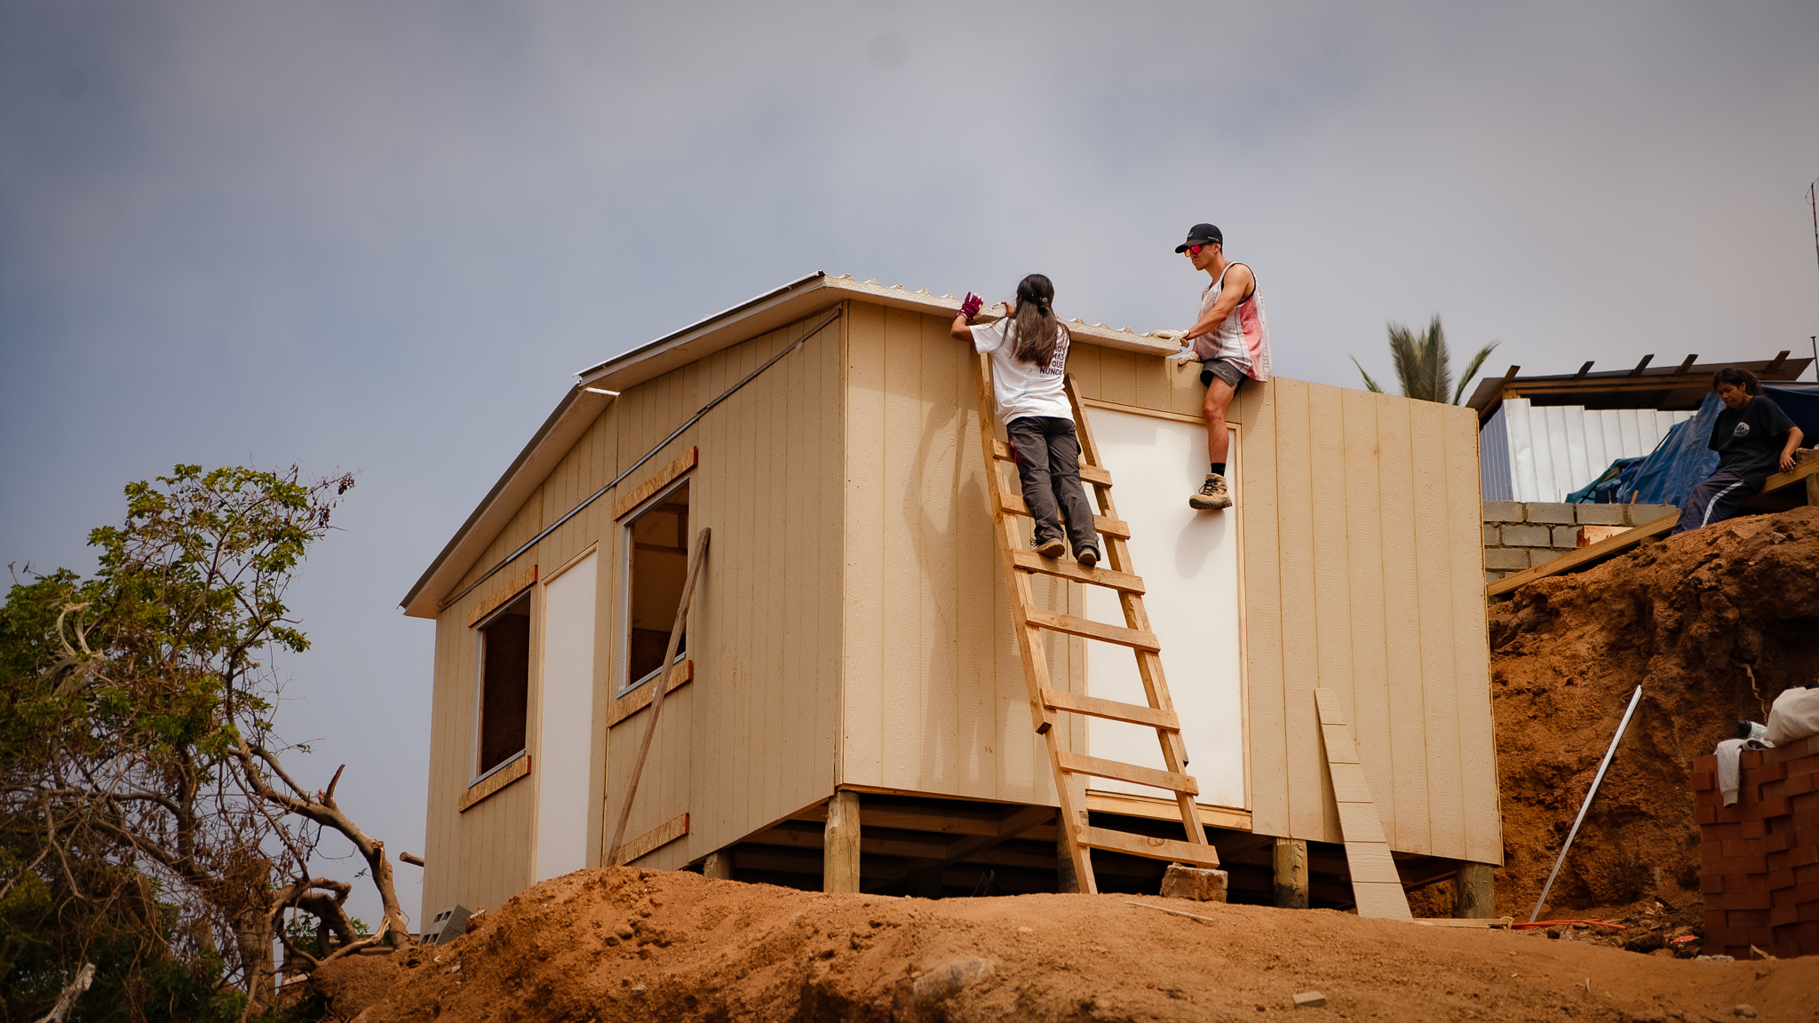


Ingeniería en Informática – Sede San Bernardo
Plataforma Digital para la Recepción y Gestión de Viviendas para
por Denihann Maturana y Brandon Weisser
Notes:
“Hola buenas tardes a todos los presentes, hoy les vamos a presentar el proyecto que estamos desarrollando :es una plataforma digital para la recepción y gestión de viviendas bajo el subsidio DS49.”

Slide 2
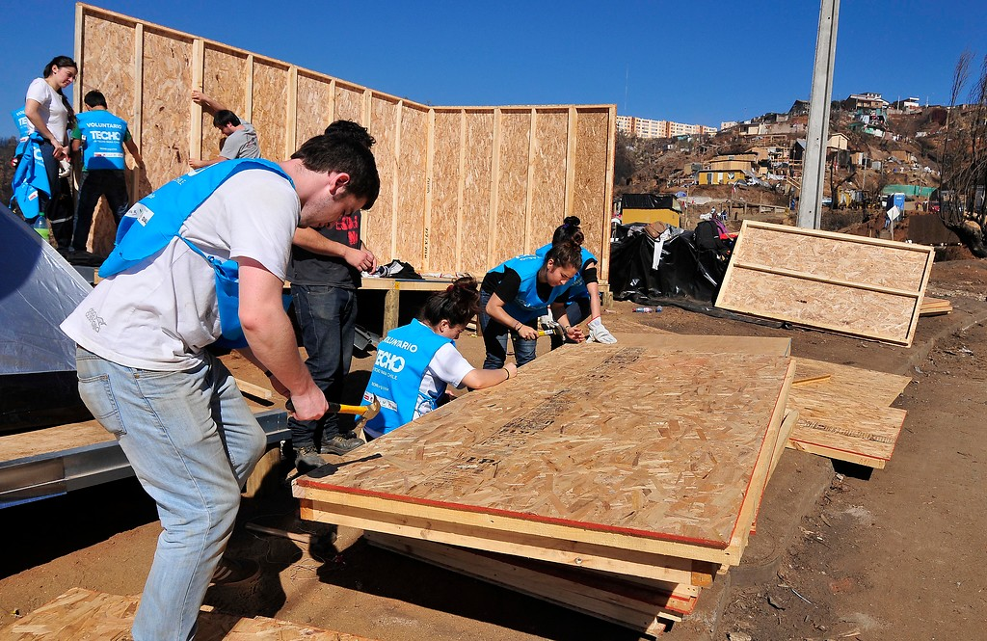



Contexto
DS49
Notes:
“Bueno El proyecto se trabajara con la ONG TECHO , una organización sin fines de lucro que trabaja con un subsuido del gobierno de chile .El DS49 es un subsidio habitacional que ayuda a familias de bajos recursos a acceder a una vivienda.

Slide 3








DS49
Subsidio Habitacional
Proceso DS49:
Postulación
Selección
Construcción
Entrega
Postventa
(Familias registradas en RSH)
(MINVU / Serviu)
(Constructora / ONG TECHO)
(Firma y traspaso oficial bajo DS49)
(Gestión de reparaciones y reclamos.
Notes:
El proceso de el subsidio ds49 tiene varias etapas: primero la postulación de las familias registradas en el Registro social de hogares , después la selección que hace el MINVU y el Serviu, más tarde viene la etapa de construcción que realizan constructoras o fundaciones como TECHO, luego las ultimas etapas del proceso viene nuestra problemática, la entrega y postventa, donde se gestionan reparaciones y reclamos.”

Slide 4

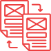



1- Errores y duplicidad de información
Problematica actual
Trabajo Manual
2- Retrasos en gestión
3- Ansiedad de las familias (falta de transparencia)
Notes:
“El problema es que este proceso no es del todo eficiente,por el trabajo manual y falta de digitalización . Hoy en día encontramos errores y duplicidad de información, lo que genera retrasos en la gestión. Además, las familias se sienten ansiosas porque no tienen claridad sobre el estado de sus trámites ni transparencia en la información final de la vivienda .”

Slide 5
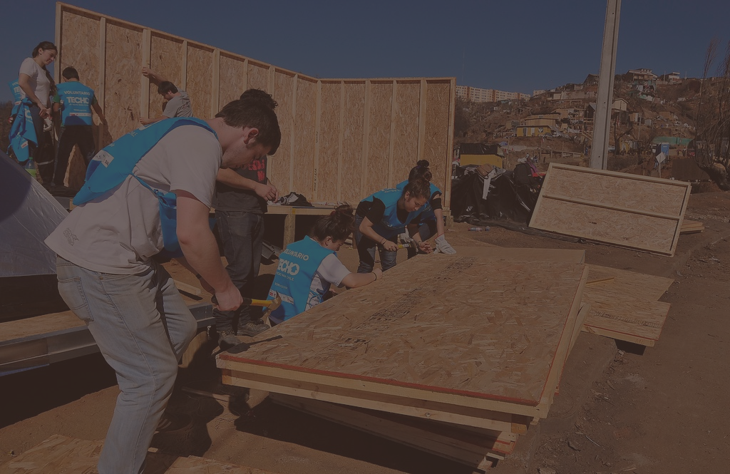

Equipo de trabajo
Brandon Weisser
Estudiante de Ingenieria en Informatica
Denihann Maturana
Estudiante de Ingenieria en Informatica
Notes:
“Este proyecto sera desarrollado por nosotros dos. Nos propusimos aplicar las herramientas que hemos aprendido en la carrera, pero sobre todo, generar un aporte social real.”

Slide 6






Oportunidad de crecimiento
Plataforma Digital para la Recepción y Gestión de Viviendas

Slide 7







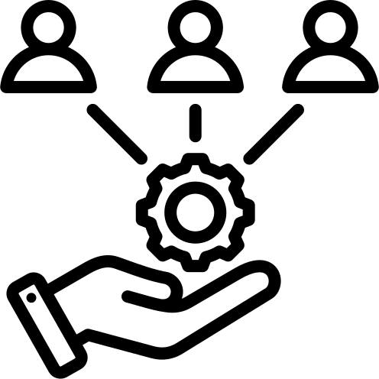


PROYECTO
¿En que consiste?
Beneficiario
Técnico
Administrador

Slide 8

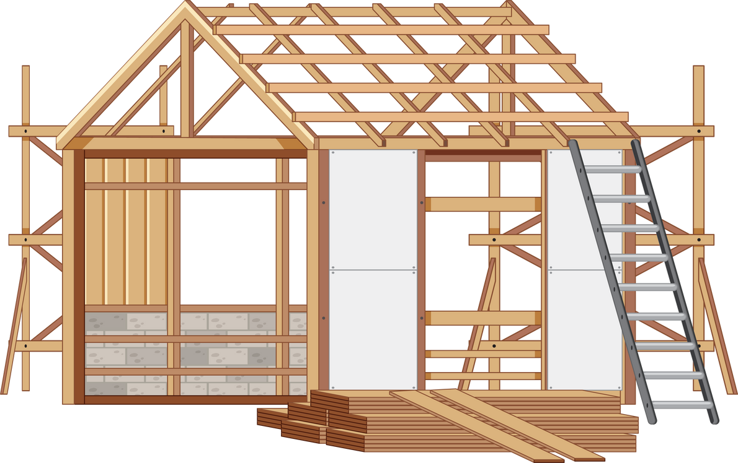





Impacto Social y Organizacional

Slide 9


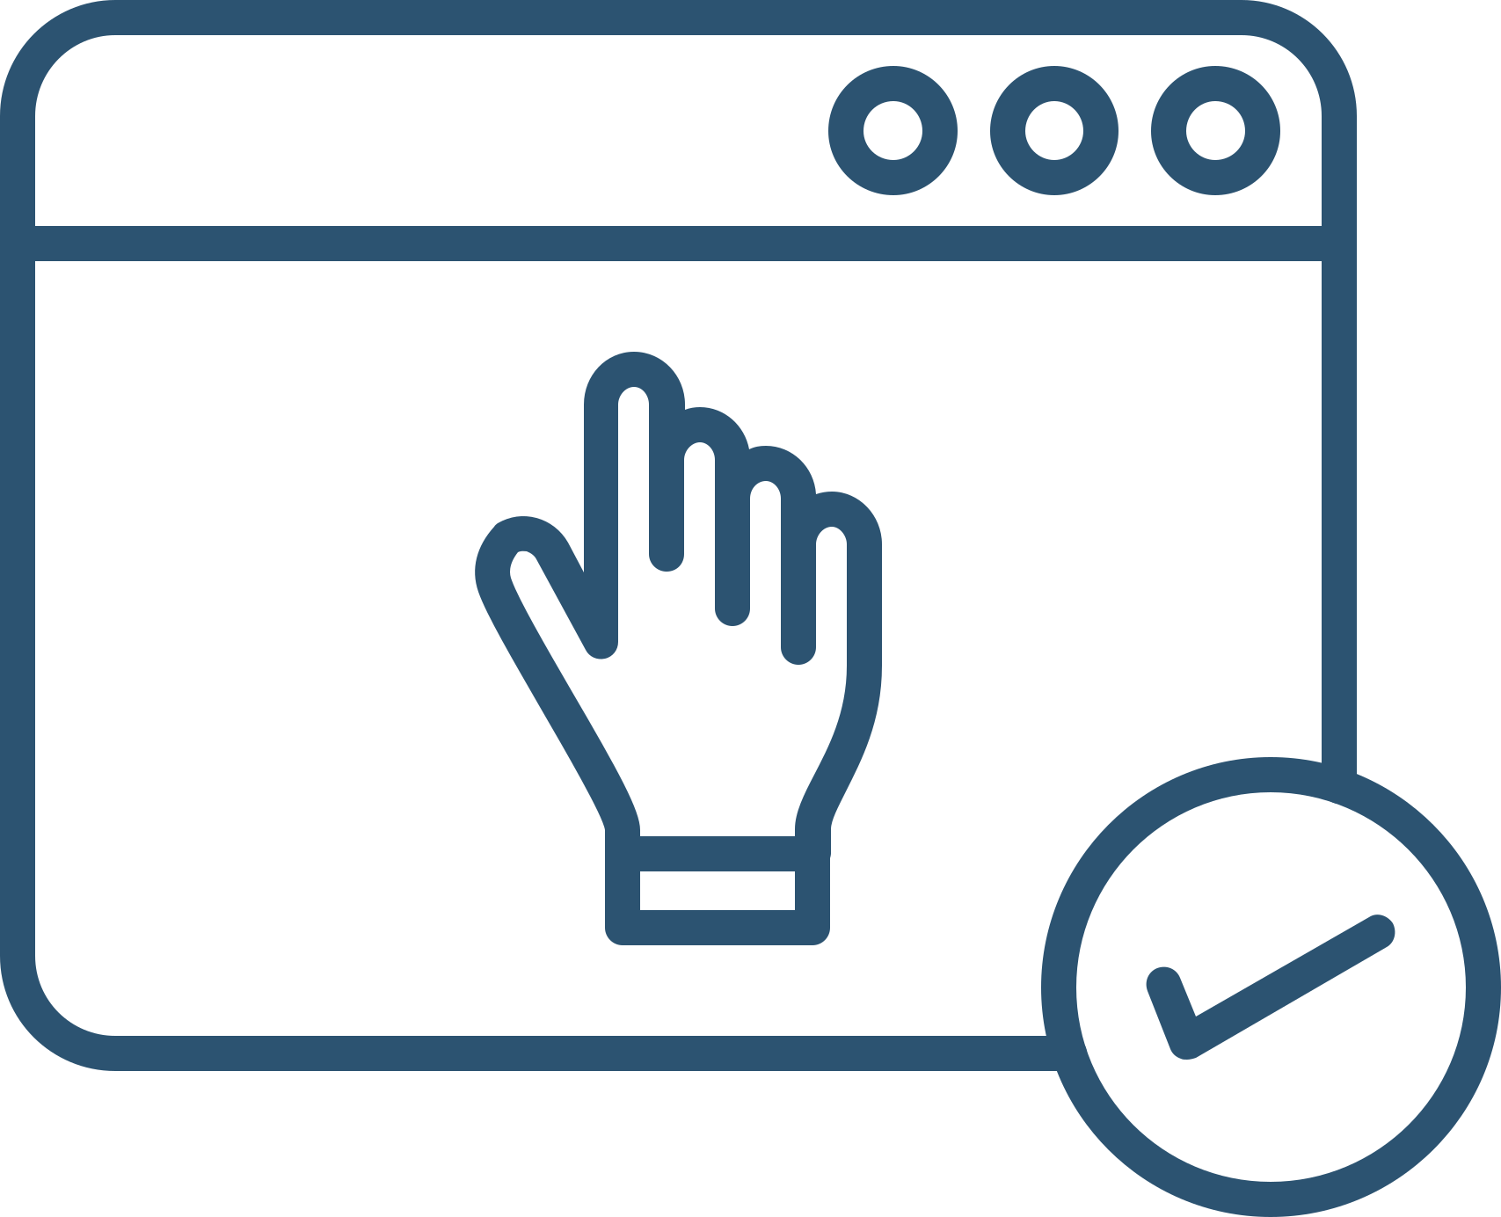


Fundamentación Profesional
Desarrollo de software
Bases de datos
Seguridad de información
Usabilidad y UX
Gestión de proyectos y metodologia agil
Resolver problematicas reales

Slide 10




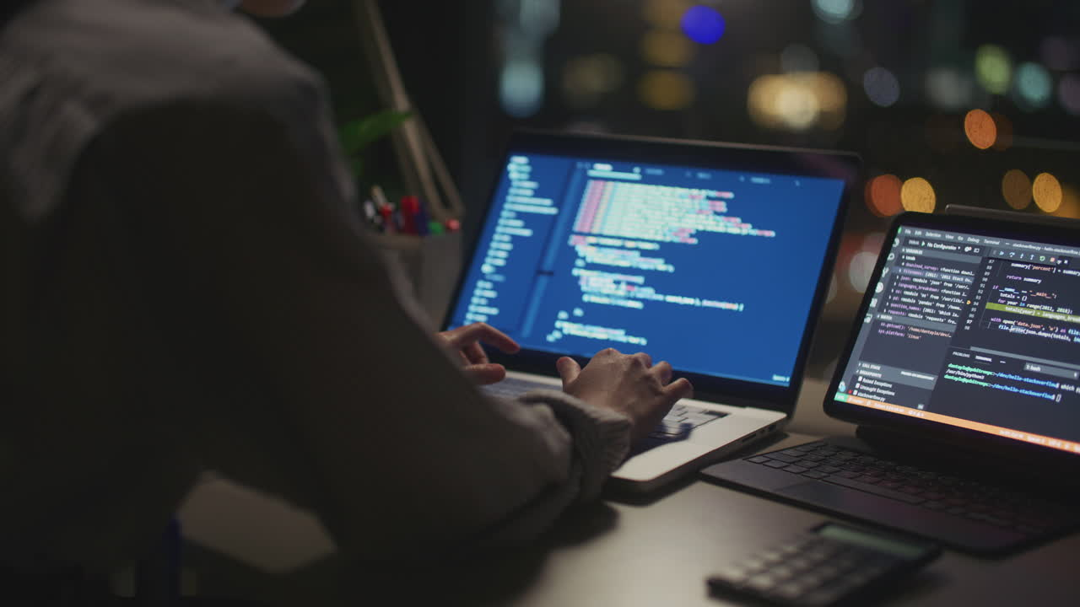



Objetivo principal
Objetivos específicos
Desarrollo MVP cumpliendo con DS49
1.
2.
3.

Slide 11










Factibilidad
Tiempo acorde al esfuerzo necesario
Tecnologias gratuitas
Hardware
Control de versiones y reuniones

Slide 12
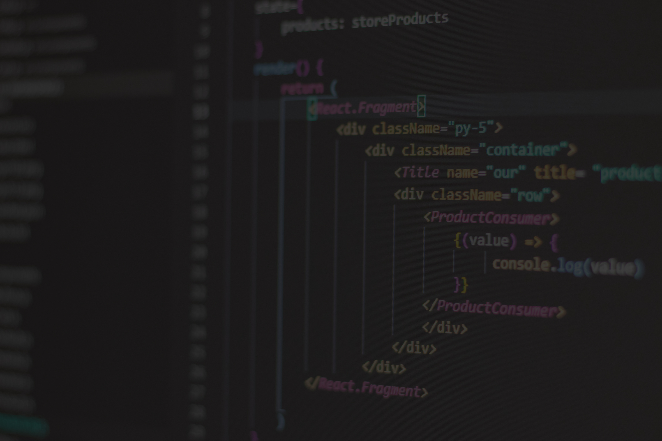
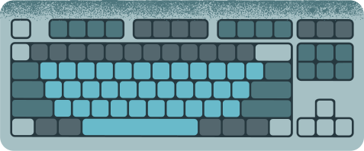






METODOLOGÍA XP
Extreme Programming
Ideal para equipos de 2 integrantes

Slide 13
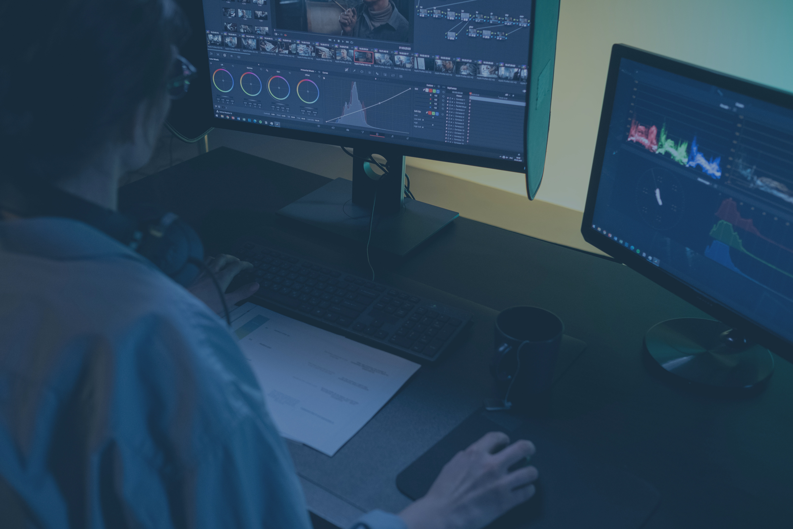



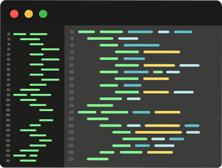


PLAN DE TRABAJO
Dividido en semanas
Diseño y Modelado
5-12
15-16
Presentación Final y entrega
1-2
QA y Pruebas
Levantamiento de Requerimientos
3-4
Desarrollo de software
13-14
Documentación final
17-18

Slide 14
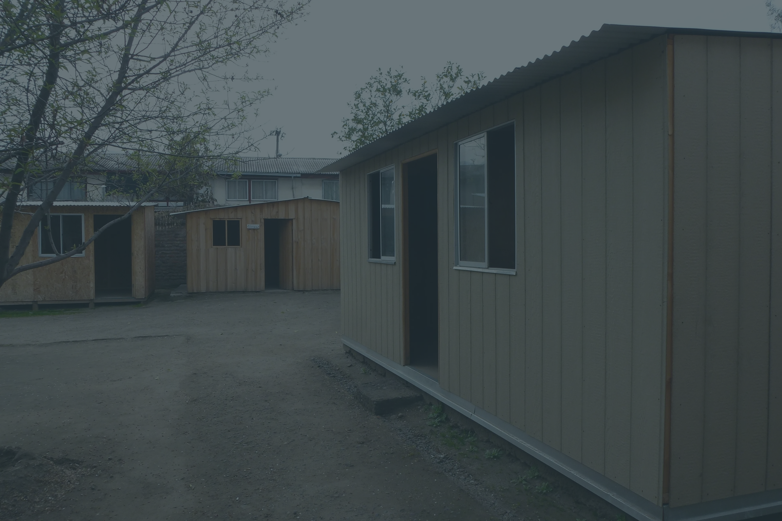






Evidencias
Avances
Finales
Planilla de requerimientos
Plataforma web (MVP Funcional)
Mockups de los 3 Modulos
Manual de usuario
Repositorio github y pruebas automatizadas
Informe técnico
Notes:
Hoy hablaremos sobre los entregables fundamentales de nuestro proyecto. [Mira a la audiencia y sonríe para captar su atención al inicio.]
Primero, tenemos la planilla de requerimientos. Este documento es esencial para asegurar que todos los objetivos y necesidades del proyecto estén claramente definidos. [Pausa breve.]
En segundo lugar, los mockups de los 3 módulos que hemos desarrollado. Estos son representaciones visuales clave que nos permiten visualizar el diseño y funcionalidad antes de la implementación. [Haz un gesto con las manos para enfatizar la importancia de los mockups.]
Luego, tenemos el repositorio y las pruebas automatizadas. Es crucial para mantener un código limpio y funcional, asegurando la calidad del software a lo largo del desarrollo. [Pausa para que la audiencia reflexione sobre la importancia de la calidad.]
Pasando a la parte final del proyecto, destacamos la creación de un MVP funcional de la plataforma web. Este producto mínimo viable es la base sobre la cual construiremos versiones más avanzadas. [Haz contacto visual con diferentes personas en la audiencia.]
Para cerrar, hemos preparado un manual de usuario y un informe técnico que detallan el uso y la arquitectura del sistema. Además, hemos recopilado evidencias finales que demuestran el cumplimiento de nuestros objetivos. [Pausa para que la audiencia procese la información.]
Si tienen preguntas o necesitan más detalles sobre algún punto, estaré encantado de responder. [Finaliza con una sonrisa y un gesto abierto para invitar preguntas.]

Slide 15
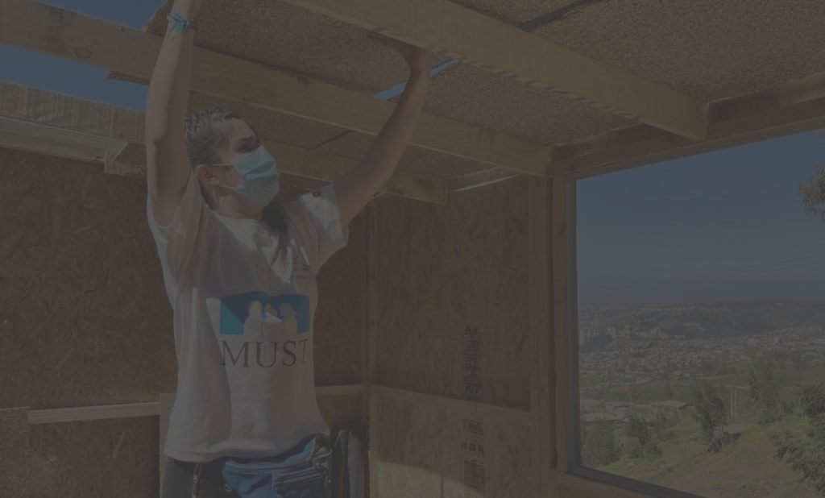




Conclusiones
Innovación
Factible
Conocimiento y competencias
Aumento de confianza y trazabilidad
Valor social
Notes:
“En conclusión, este proyecto busca mejorar la eficiencia y reducir los errores en el proceso de la entrega y de la post-venta del subsidio DS49, pero sobre todo, entregar transparencia y confianza a las familias que esperan una vivienda. Más allá de lo técnico, sentimos que es una herramienta que puede tener un impacto social positivo, y nos permitirá a nosotros como estudiantes aplicar nuestros conocimientos en un problema real y cercano a la comunidad.”

Slide 16
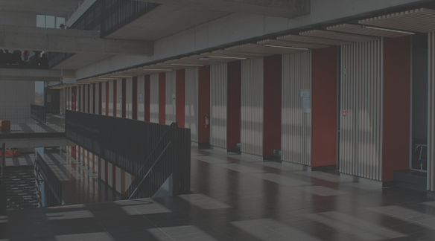




Reflexiones personales
Notes:
“Este proyecto me permitió aplicar lo aprendido en la carrera a un problema real que afecta a muchas familias. Me di cuenta de cómo la tecnología puede tener un impacto social positivo y de la importancia de trabajar en equipo para lograr soluciones útiles y con sentido.”

Slide 17
Muchas gracias por su atención
por Denihann Maturana y Brandon Weisser
Ingeniería en Informática – Sede San Bernardo

